Slide 1
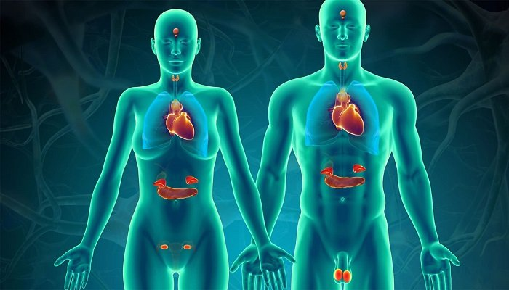
Retroalimentación Hormonal
Foto1: Glándulas endocrinas
Link: https://acortar.link/8PVgrO
Alumno: Juan Alonso Llontop Uceda
Profesor: Juan Cespedes
Fecha: 18/07/22

Slide 2
Introducción y objetivos:
Las hormonas controlan muchas actividades celulares, así que son muy importantes para la homeostasis. La mayoría de las hormonas están reguladas por mecanismos de retroalimentación. Un mecanismo de retroalimentación es un bucle en el que un producto causa un efecto para controlar su propia producción. La retroalimentación pueden ser de dos tipos: Negativa y positiva; siendo en gran mayoría negativas.
Dar a conocer el concepto de retroalimentación hormonal(de manera general), cuantos tipos existen y explicar algunos ejemplos.
Explicar que hormonas actúan en cada clase de retroalimentación

Slide 3
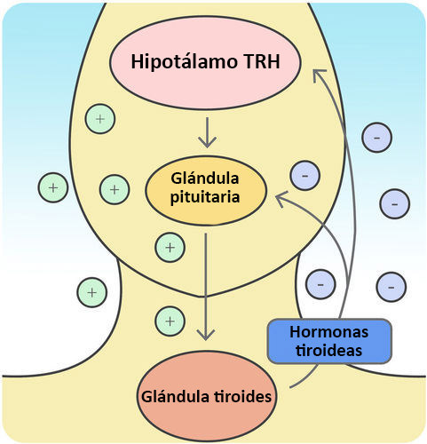
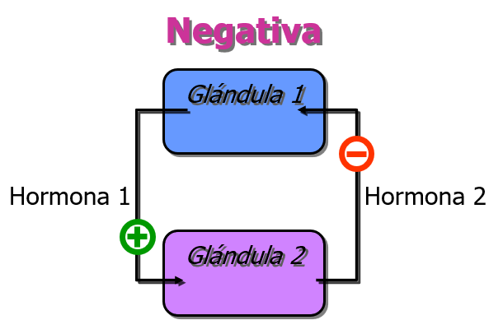
Retroalimentación Negativa:
Ocurre cuando un producto causa un efecto para disminuir su propia producción.
vuelve las cosas a la normalidad cuando comienzan a volverse muy extremas.
Y es negativa cuando la glándula inhibe a la hormona o a la enzima para que dejen de producirlo.
Foto3: glándulas que actúan en la retroalimentación (-)
Link: https://acortar.link/8PVgrO
Foto2: Retroalimentación negativa (esquema)
Link: https://acortar.link/x1djpZ

Slide 4
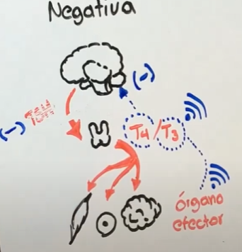
1. Retroalimentación en la tiroides:
Foto4: HSh y T4/ t3
Link: https://acortar.link/8PVgrO

Slide 5
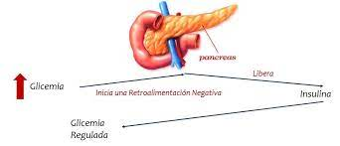
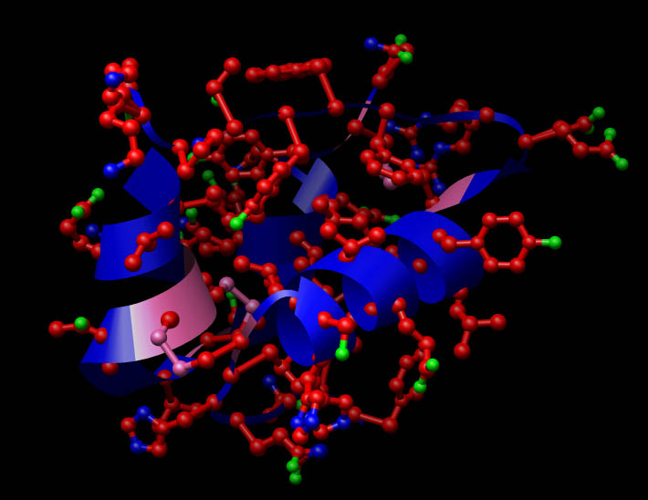
2. Retroalimentación en el páncreas:
Aumenta la cantidad de glucosa en la sangre e inhibe la liberación de la hormona
si disminuye la concentración de azúcar, aumenta la secreción del glucagón en el torrente sanguíneo.
Foto5: Retroalimentación en el páncreas
Link: https://acortar.link/8123LgrO
Foto 6: Glándulas endocrinas
Link: https://acortar.link/8PVgrO

Slide 6
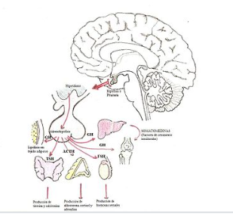
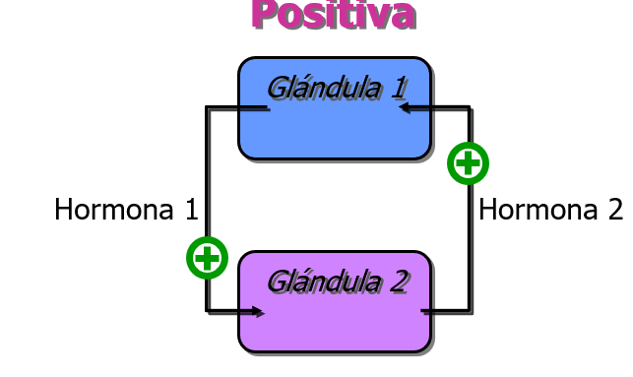
Retroalimentación positiva:
Ocurre cuando un producto causa un efecto para aumentar su propia producción.
Esto hace que las condiciones se vuelvan extremas en aumento.
Es positiva si la glándula estimula a la hormona
Foto7: glándulas que actúan en la retroalimentación (-)
Link: https://acortar.link/8PVgrO
Foto8: Retroalimentación positiva
Link: https://acortar.link/VOoUro
Foto9: Retroalimentación positiva (esquema)
Link: https://acortar.link/x1djpZ

Slide 7
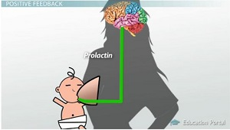
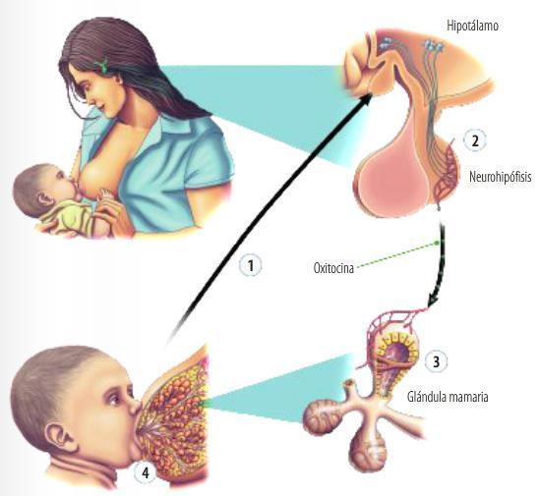
2. Leche de una madre:
El bebé al tomar la leche, los mensajeros en el nervio del pezón hacen que la glándula pituitaria secrete una hormona llamada prolactina.
Foto10: Glándula mamaria
Link: https://acortar.link/8PVgrpltpO
Foto11:Hormonas y glándulas que actúan el la lactancia
Link: https://acortar.link/19PVgrqeO

Slide 8
Conclusiones:
En conclusión, la retroalimentación positiva ocurre cuando un producto causa efecto para disminuir su propia producción.
La retroalimentación negativa ocurre cuando un producto causa un efecto para disminuir su propia producción. Este tipo de retroalimentación vuelve las cosas a la normalidad cuando comienzan a volverse muy extremas. La glándula tiroides es un buen ejemplo de este tipo de regulación.
Retroalimentación positiva ocurre cuando un estímulo inicial, responde potenciando o amplificando la reacción del organismo. Esto puede ocurrir como consecuencia de una deficiencia o exceso de algún factor en el organismo.

Slide 9
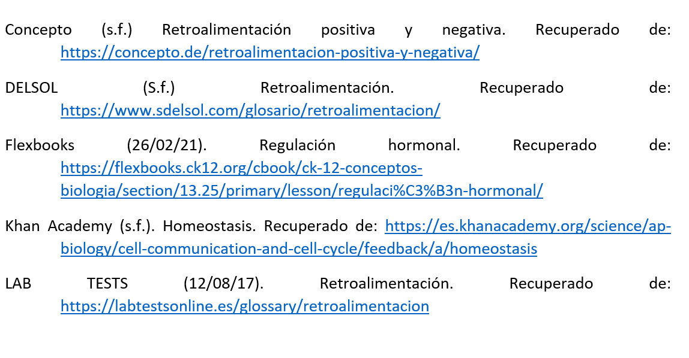
Referencias:

